Slide 1
Pk-yritysbarometrin julkistaminen 11.2.2020
Yhteistyössä
Suomen Yrittäjät, Finnvera Oyj ja työ- ja elinkeinoministeriö

Slide 2
Pk-yritysbarometrin julkistaminen 11.2.2020
Avauspuheenvuoro
Valtiosihteeri Kimmo Tiilikainen

Slide 3
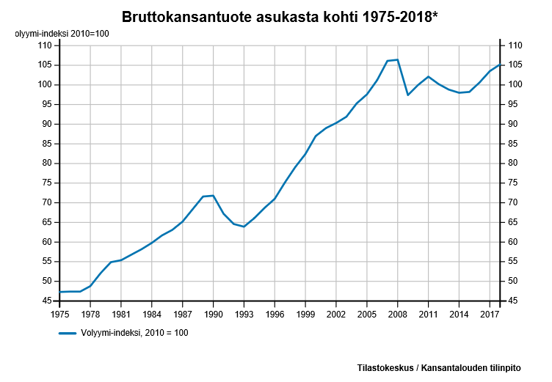
Hallituksen tavoitteena työllisyys ja kestävä kasvu – jossa pk-yrityksillä tärkeä rooli

Slide 4
Kiitos

